Slide 1

การปฏิบัติหน้าที่ราชการ
ตามพระราชบัญญัติวิธีปฏิบัติ
ราชการทางปกครอง
กองบัญชาการตำรวจตระเวนชายแดน
วันที่ 21-22 มีนาคม 2554

Slide 2


Slide 3
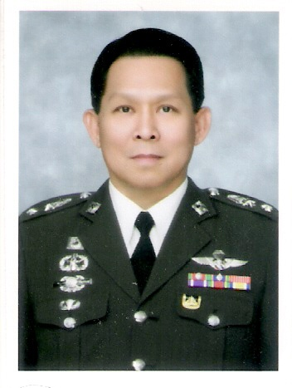
Pol.Col. Anggoon WATANARUNG

Slide 4
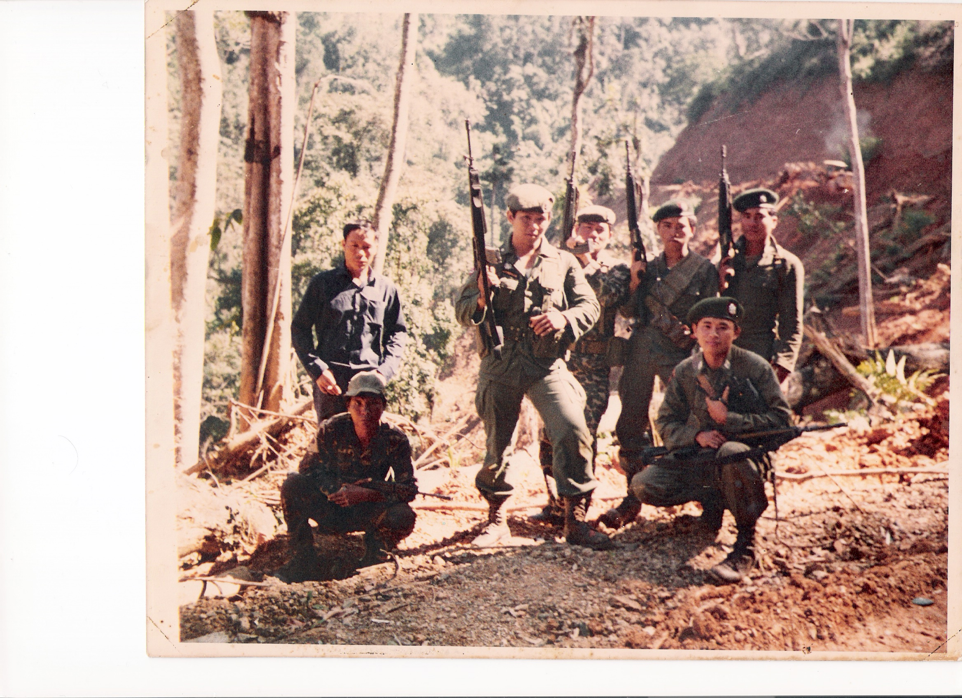

Slide 5


Slide 6
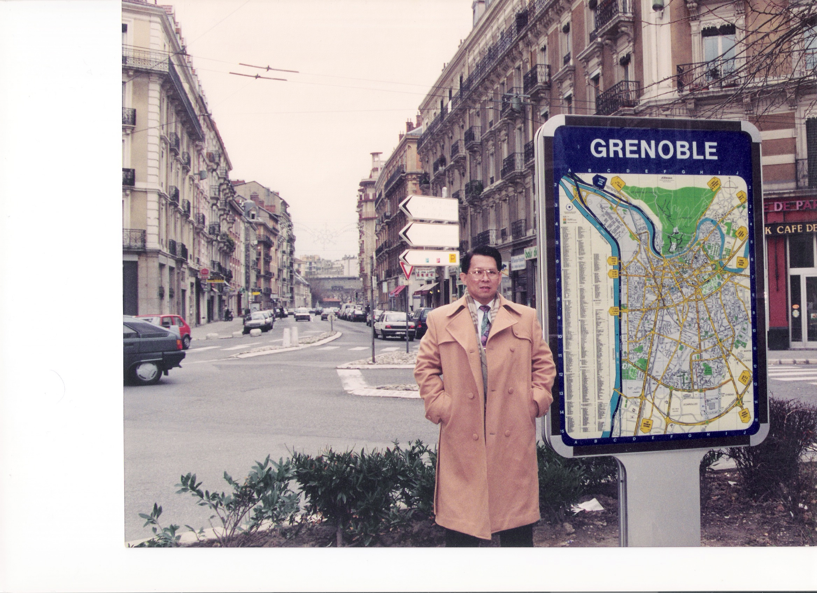

Slide 7


Slide 8
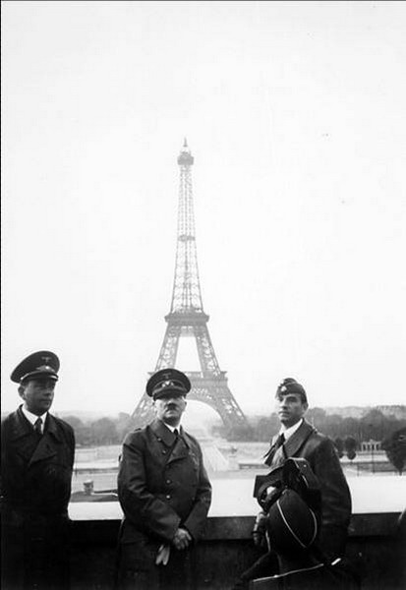

Slide 9

Notes:
This standard was modeled after those carried by the Roman legions, two thousand and more years ago. From 1920 to 1945, all Stormtroops carried their own standard to give their members a sense of cohesion within the larger S.A. (Sturmabteilung) organization. Each one carried the words, “Deutschland Erwache”, or “Germany Awake”, after a famous poem of the same name by the noted author and early National Socialist, Dietrich Eckhart. Standards such as these flew over the Stormtroopers in many a pitched street battle in their fourteen-year struggle for power, and were later prominently displayed at the immense mass-rallies that characterized the Third Reich. - Marc Roland

Slide 10
การปฏิบัติหน้าที่ราชการ ตามพระราชบัญญัติวิธีปฏิบัติราชการทางปกครอง

Slide 11
❶ การกระทำของฝ่ายปกครอง
❷ ระบบศาล
❸ สิทธิของคู่กรณี
❹ หลักกฎหมายวิธีปฏิบัติราชการ
ทางปกครอง
❺เมื่อตำรวจต้องเข้าสู่กระบวน
พิจารณาคดีปกครอง

Slide 12
การกระทำ ของ ฝ่ายปกครอง

Slide 13
การกระทำของฝ่ายปกครอง
คำสั่งทางปกครอง
คำสั่งทางตุลาการ
กฎทางปกครอง
สัญญาทางปกครอง
การกระทำทางกายภาพ

Slide 14
คำสั่งทางปกครอง
Administrative Act

Slide 15
คำสั่งทางปกครอง
การกระทำโดยมุ่งเปลี่ยนแปลง “สถานภาพทางกฎหมาย” ของสิทธิและหน้าที่ของบุคคล โดยอำนาจ เอกสิทธิ์ทางปกครอง
นิติกรรมทางปกครองฝ่ายเดียว

Slide 16
ลักษณะทั่วไปของคำสั่งทางปกครอง
1. เป็นมาตรการหรือคำสั่งโดยเจ้าหน้าที่
ทางปกครอง
2. เป็นการใช้อำนาจตามกฎหมายปกครอง
3. มีผลเป็นการเฉพาะราย
4. ผูกพันและบังคับผู้รับคำสั่ง
5. มีผลทางกฎหมายสู่ภายนอก
Notes:
มาตรา 5 วิธีปฏิบัติฯ : “คำสั่งทางปกครองเป็นการใช้อำนาจตามกฎหมายของเจ้าหน้าที่ มีผลเป็นการสร้างนิติสัมพันธ์ขึ้นระหว่างบุคคลในอันที่จะก่อ เปลี่ยนแปลง โอนสงวน ระงับ หรือมีกระทบต่อสถานภาพของสิทธิหรือหน้าที่ของบุคคล ไม่ว่าจะเป็นการถาวรหรือชั่วคราว เช่น การสั่งการ การอนุญาต การอนุมัติ การวินิจฉัยอุทธรณ์ การรับรองและการรับจดทะเบียน แต่ไม่หมายความรวมถึงการออกกฎ และการอื่นที่กำหนดในกฎกระทรวง
สาระสำคัญของคำสั่งทางปกครอง 5 ประการ
1. คำสั่งทางปกครองต้องเป็นการกระทำโดยเจ้าหน้าที่ : สาระสำคัญ 2 ประการ 1.) อำนาจทางปกครอง
- บุคคล / คณะบุคคล / นิติบุคคล -ดำรงตำแหน่งที่มีหน้าที่ -ใช้อำนาจระหว่างดำรงตำแหน่ง
- ห้ามพิจารณาในเรื่องที่มีส่วนได้เสีย
2.) เจ้าหน้าที่รับมอบอำนาจ
- ไม่จำต้องเป็นข้าราชการ หรือ พนักงานรัฐวิสาหกิจเท่านั้นอาจเป็นเอกชนที่รับมอบจัดทำบริการสาธารณะก็ได้
2.) คำสั่งทางปกครองต้องเป็นการใช้อำนาจรัฐตามกฎหมาย : สาระสำคัญคือ เอกสิทธิ์ทางปกครองในลักษณะออกคำสั่งฝ่ายเดียว บังคับให้เอกชนกระทำการหรืองดเว้นกระทำการ หลักเกณฑ์ 3 ประการ คือ องค์กร/เนื้อหา/รูปแบบ
3.) คำสั่งทางปกครองเป็นการกำหนดสภาพทางกฎหมาย : คือ ก่อให้เกิดการเคลื่อนไหว เปลี่ยนแปลงในสิทธิหรือหน้าที่ตามกฎหมายของบุคคล ข้อยกเว้น คือ ขั้นตอนระหว่างตระเตรียมการออกคำสั่ง หรือระหว่างการพิจารณาเพื่อออกคำสั่ง และมาตรการภายในองค์กร
4.) คำสั่งทางปกครองเกิดผลเฉพาะกรณี : ต่างกับกฎที่มีผลบังคับเป็นการทั่วไป ข้อสังเกต “คำสั่งทั่วไป”
5.) คำสั่งทางปกครองมีผลภายนอกโดยตรง : หมายถึงการใช้อำนาจรัฐมีผลกระทบสิทธิหรือเสรีภาพของเอกชน แต่ไม่หมายถึงการสั่งการระหว่างเจ้าหน้าที่ของรัฐด้วยกันเอง เว้นแต่ เป็นการกระทบต่อสิทธิหน้าที่ของข้าราชการในฐานะเอกชน ตราบใดที่คำสั่งยังไม่มีการปรกาสหรือแจ้งออกไปนอกหน่วย คือ อยู่ภายในขั้นตอนทางธุรการของหน่วยก็ยังไม่เป็

Slide 17
คำสั่งทางตุลาการ
JUDICIAL ACT

Slide 18
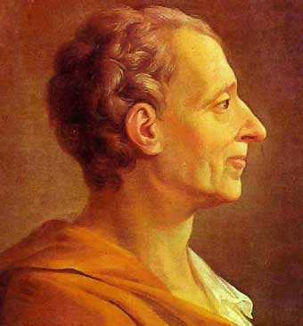
Montesquieu
L’Esprit des Lois
เสรีภาพขึ้นอยู่กับสภาพของการใช้อำนาจ
อำนาจ ย่อมนำไปสู่การใช้อำนาจเกินสมควร
รัฐบาลที่ดีต้องเป็นรัฐบาล ที่อำนาจแต่ละอำนาจถูกใช้โดยองค์กรที่ต่างกัน

Slide 19
คำสั่งทางตุลาการ ( Juridicial Act )
คณะกรรมการวินิจฉัยข้อพิพาท
-เป็นกลาง / อิสระ / มิใช่ศาล
กระบวนการพิจารณาเช่นเดียวกับศาล
อุทธรณ์คำวินิจฉัยไปยังองค์กรศาลได้

Slide 20
กฎทางปกครอง ( Règementaires)
มีผลบังคับเป็นการทั่วไป **
ไม่มุ่งหมายใช้บังคับแก่กรณีใดกรณีหนึ่งหรือบุคคลใดบุคคลหนึ่ง เป็นการเฉพาะ

Slide 21
กฎของฝ่ายปกครอง
⇨พระบรมราชโองการ
⇨พระราชกฤษฎีกา
⇨กฎกระทรวง / ประกาศกระทรวง
⇨กฎหมายลูกบท / ข้อบัญญัติท้องถิ่น
⇨มติคณะรัฐมนตรี : นโยบาย/คำสั่ง/กฎ
⇨หนังสือกำหนดวิธีทำงาน

Slide 22
หนังสือกำหนดวิธีทำงาน
หลักเกณฑ์กำหนดแนวทางปฏิบัติ
ไม่มีผลโดยตรงทางกฎหมาย แต่เป็น
หลักเกณฑ์ที่ใช้กับข้อเท็จจริงในอนาคต
ลักษณะคล้ายเป็นกฎ

Slide 23
หนังสือเวียน Circulaire
➲ หนังสือเวียนเพื่อการตีความกฎหมาย = มาตรการภายในฝ่ายปกครอง
➲ หนังสือเวียนเพิ่มเติมไปจากกฎหมาย
= มีสภาพเป็นกฎ

Slide 24
หนังสือกำหนดแนวทาง ( DIRECTIVES )
มีผลผูกมัดการทำงานของเจ้าหน้าที่
ไม่มีผลโดยตรงแต่มีผลกระทบบุคคล
ภายนอกได้
ดุลพินิจในการพิจารณาเป็นของผู้ปฏิบัติ
เนื้อหาต้องสอดคล้องเจตนารมย์กฎหมาย

Slide 25
หลักเกณฑ์ควบคุมกฎ
➔กฎต้องประกาศเสมอ
➔วิธีการออกกฎละเอียดซับซ้อนมากกว่า
➔การโต้แย้งกฎมีลักษณะพิเศษ
➔การเพิกถอนกฎมีลักษณะเฉพาะ

Slide 26
สัญญาทางปกครอง
การกระทำของฝ่ายปกครอง โดยอาศัยความยินยอมของคู่กรณี
มีลักษณะเฉพาะที่แตกต่างจากสัญญาทางกฎหมายเอกชน

Slide 27
การกระทำทางกายภาพ
การปฏิบัติของฝ่ายปกครอง
มิได้มุ่งให้เกิดการเปลี่ยนแปลง
สถานภาพทางกฎหมายของสิทธิ
และหน้าที่ของบุคคล
ต้องชอบด้วย
กฎหมายเช่นเดียวกัน

Slide 28
หลักการสำคัญของกฎหมาย วิธีปฏิบัติราชการทางปกครอง
หลักความโปร่งใส (Transparency )
หลักความเป็นกลาง ( Fairness )
หลักประสิทธิภาพของราชการ
( Efficientcy )

Slide 29
คำสั่งทางปกครอง
การกระทำโดยมุ่งเปลี่ยนแปลง “สถานภาพทางกฎหมาย” ของสิทธิและหน้าที่ของบุคคล โดยอำนาจ เอกสิทธิ์ทางปกครอง
นิติกรรมทางปกครองฝ่ายเดียว

Slide 30

การควบคุมการทำคำสั่งทางปกครอง
1. การควบคุมหลักการประกันความเป็นธรรมของ เจ้าหน้าที่ : หลักความเป็นกลางและปราศจากส่วนได้เสีย (Freedom from Bias and Interest )
2. การควบคุมกระบวนการจัดทำคำสั่งทางปกครอง : การควบคุม “ขั้นตอนและรูปแบบ” ( Procédure & Forme) ของคำสั่งทางปกครอง
3.การควบคุมตรวจสอบภายหลังการ
ออกคำสั่งทางปกครอง : การอุทธรณ์
คำสั่ง และ สิทธิฟ้องคดี (Review)

Slide 31

ลักษณะทั่วไปของกฎหมายวิธีปฏิบัติฯ
ความเป็นกฎหมายกลาง : หลักคือใช้ได้ทั่วไป
ข้อยกเว้น : ไม่ต้องปฏิบัติตามกฎหมายนี้
หลักประกันความเป็นธรรมไม่ต่ำกว่า
มาตรฐานปฏิบัติราชการไม่ต่ำกว่า
ระยะเวลาอุทธรณ์หรือโต้แย้ง
มาตรการบังคับทางปกครอง

Slide 32
ข้อยกเว้นการใช้บังคับกฎหมายนี้
รัฐสภาและคณะรัฐมนตรี
องค์กรใช้อำนาจตามรัฐธรรมนูญโดยเฉพาะ
นายกรัฐมนตรีหรือรัฐมนตรีในงานนโยบาย
การพิจารณาคดีของศาล
การพิจารณาวินิจฉัยร้องทุกข์
การดำเนินงานเกี่ยวกับนโยบายต่างประเทศ
ราชการทหาร 8. กระบวนการยุติธรรมทางอาญา
9. องค์การทางศาสนา 10. กรณีเพิ่มเติม (ในอนาคต)

Slide 33
หลักประกันความเป็นธรรม จนท.
เจ้าหน้าที่ผู้พิจารณาทางปกครองต้อง
เป็นกลาง และ ปราศจากส่วนได้เสีย
ไม่ต้องห้ามพิจารณาโดยกฎหมาย
ไม่ต้องห้ามพิจารณา
โดยสภาพร้ายแรง

Slide 34

หลักประกันฯชั้นพิจารณาทางปกครอง
1. ต้องเปิดโอกาสให้คู่กรณีรับทราบข้อกล่าวหา
2. ต้องแจ้งสิทธิและหน้าที่ของคู่กรณี
3. กรณีกระทบสิทธิสถานภาพ : ต้องเปิดโอกาส
ให้ทราบข้อเท็จริงและมีโอกาสโต้แย้ง
แสดงพยานหลักฐานอย่างเพียงพอ
( Droit de la Défense )

Slide 35

รูปแบบของคำสั่งทางปกครอง
1. คำสั่งทางปกครองที่มีผลกระทบต่อสิทธิและสถานภาพ
ต้องแสดงเหตุผลในคำสั่ง
2. การแสดงเหตุผลในคำสั่งเป็นรูปแบบอันสำคัญอย่างยิ่ง
ในการตรวจสอบความชอบด้วยกฎหมาย นอกจากข้อยกเว้น
3. การแจ้งคำสั่งต้องมีการแจ้งสิทธิอุทธรณ์ ,สิทธิโต้แย้ง ,
วิธีการการยื่นคำอุทธรณ์และคำโต้แย้ง รวมทั้งระยะเวลา
4. คำสั่งต้องมีชื่อตำแหน่งลายมือชื่อและวันเดือนปี
ที่ออกคำสั่ง

Slide 36

หลักประกันฯภายหลังการออกคำสั่ง
1. เจ้าหน้าที่ผู้ออกคำสั่งสามารถแก้ไขคำสั่งได้เอง
2. การทบทวนคำสั่ง : ระบบอุทธรณ์ 2 ชั้น
- การอุทธรณ์ต่อผู้ออกคำสั่ง
- การพิจารณาอุทธรณ์โดยผู้บังคับบัญชา
3. การฟ้องคดีปกครองต่อศาลปกครอง

Slide 37
ระบบควบคุมตรวจสอบความชอบ ด้วยกฎหมายของคำสั่งทางปกครอง
1. การควบคุมตรวจสอบโดยองค์กรภายในฝ่ายปกครอง
- ความชอบด้วยกฎหมาย ( Légalité )
- ความเหมาะสม ( Opportunité )
2. การควบคุมตรวจสอบโดยองค์กรภายนอก
- การควบคุมโดยกระบวนการทางรัฐสภา
- การควบคุมโดยองค์กรตุลาการหรือศาล

Slide 38
หลักกฎหมายที่ศาลใช้ควบคุมตรวจสอบ ความชอบด้วยกฎหมาย ของการกระทำทางปกครอง

Slide 39
หลักกฎหมายที่ศาลปกครองใช้ควบคุมตรวจสอบความชอบด้วยกฎหมายของคำสั่งทางปกครอง
1. L’INCOMPÉTENCE : การกระทำโดยปราศจากอำนาจ
2. VICE DE FORME : ผิดรูปแบบและขั้นตอน
3. DÉTOUNEMENT DE POUVOIR : บิดเบือนการใช้
อำนาจ
4. VIOLATION DE LA LOI : การฝ่าฝืนต่อกฎเกณฑ์
ของกฎหมายอย่างอื่น : มูลเหตุจูงใจ ( MOTIF )

Slide 40

เขตอำนาจศาลปกครองไทย ตาม พ.ร.บ.จัดตั้งฯ มาตรา ๙(๑)
กระทำโดยไม่มีอำนาจ
กระทำนอกเหนืออำนาจหน้าที่
กระทำโดยไม่ถูกต้องตามกฎหมาย
ไม่ถูกต้องตามรูปแบบ ขั้นตอนหรือวิธีการอันเป็นสาระสำคัญที่กฎหมายกำหนด
เป็นการกระทำโดยไม่สุจริต
เป็นการเลือกปฎิบัติที่ไม่เป็นธรรม
เป็นการสร้างขั้นตอนโดยไม่จำเป็น
เป็นการสร้างภาระแก่ประชาชนเกินสมควร
เป็นการใช้ดุลพินิจโดยมิชอบ

Slide 41


Slide 42
ระบบศาล
ระบบศาลเดี่ยว
ระบบศาลคู่

Slide 43
ระบบศาลเดี่ยว
ถือว่าทั้งรัฐและเอกชนมีความเสมอภาคตามกฎหมาย
ทุกคนรวมทั้งเจ้าหน้าที่ของรัฐอยู่ภายใต้บังคับของหลักกฎหมายเดียวกันและขึ้นศาลเดียวกัน
ไม่เน้นความแตกต่างระหว่างเอกชนกับฝ่ายปกครอง
ทั้งฝ่ายรัฐและเอกชนต้องถูกพิจารณาพิพากษาโดยศาลยุติธรรมซึ่งเป็นระบบหลักเพียงระบบเดียว

Slide 44
ศาลยุติธรรมมีอำนาจหน้าที่พิจารณาพิพากษาคดีทุกประเภท ทั้ง คดีแพ่ง คดีอาญา คดีปกครอง คดีแรงงานและคดีประเภทอื่น
ศาลฎีกาเป็นศาลสูงสุดเพียงศาลเดียวควบคุมตรวจสอบ คำพิพากษาของศาลล่าง และยังประสานคำพิพากษาของศาลทั้งหลายเกี่ยวกับปัญหาข้อกฎหมายให้เป็นอันหนึ่งอันเดียวกัน โดยอาศัยกฎหมายธรรมดา ( Ordinary law )
ความรับผิดของฝ่ายปกครองโดยหลักทั่วไปจะเป็นไปตามกฎหมายเอกชน

Slide 45
กระบวนพิจารณาคดีปกครองของศาลมิใช่การพิจารณาแบบพิสูจน์ความผิด ( Trial ) ดังเช่นการดำเนินกระบวนพิจารณาคดีแพ่งและคดีอาญา
กระบวนพิจารณาคดีปกครองเป็นการตรวจสอบ ( Review ) การกระทำของฝ่ายปกครองว่าขัดต่อหลักความยุติธรรมตามธรรมชาติ ( Natural Justice ) และ ขัดหลัก Ultravires หรือไม่

Slide 46
ระบบกล่าวหา (Accusatorial System) cusatorial System)
เปิดโอกาสให้คู่ความทั้งสองฝ่ายทั้งโจทก์และจำเลย นำพยานหลักฐานมาแสดงต่อศาล
ศาลเป็นคนกลาง ทำหน้าที่รักษากติกา : ระบบลูกขุน
คู่ความแต่ละฝ่ายมีหน้าที่นำสืบพยานหลักฐานของตน
ศาลจะพิจารณาเฉพาะพยานหลักฐานที่คู่ความเสนอต่อศาลตามกฎหมายวิธีพิจารณาความเท่านั้น โดยสันนิษฐานว่า คู่ความจะเสนอพยานหลักฐานที่ตนคิดว่าดีที่สุด

Slide 47
ระบบศาลคู่
1. ศาลแบ่งออกเป็น 2 ประเภท คือ ศาลยุติธรรม และ ศาลพิเศษ
2. มีศาลสูงสุด 2 ศาล ทำหน้าที่ตรวจสอบและควบคุมการดำเนินงาน
3. ศาลทั้ง 2 ระบบอยู่ภายใต้หลักกฎหมายที่แตกต่างกัน : ระบบกฎหมายเอกชน และ ระบบกฎหมายมหาชน
4. บรรทัดฐานคำพิพากษาของศาลยุติธรรมและศาลพิเศษอาจจะ แตกต่างกันในสาระสำคัญ : นิติวิธีทางกฎหมายแตกต่างกัน
5. ตุลาการศาลในระบบกฎหมายมหาชน จะต้องมีความรู้ความเข้าใจเฉพาะเรื่องเป็นพิเศษนอกเหนือจากกฎหมายทั่วไป

Slide 48
ศาลปกครอง
ศาลปกครองเป็นองค์กรที่จัดตั้งขึ้นแยกต่างหากจากศาลยุติธรรม
ศาลปกครองมีอำนาจพิจารณาชี้ขาดปัญหาจากการกระทำทางปกครองที่เอกชนไม่ได้รับความเป็นธรรมจากการปฏิบัติงานของเจ้าหน้าที่ และหน่วยงานของรัฐ
วินิจฉัยชี้ขาดกรณีที่เจ้าพนักงานของรัฐไม่ได้รับความ เป็นธรรมจากการสั่งการของผู้บังคับบัญชา

Slide 49
ระบบไต่สวน ( Inquisitorial System )
ศาลมีอำนาจแสวงหาพยานหลักฐานอย่างกว้างขวางเพื่อให้ได้มา ซึ่งความจริง ทั้งข้อเท็จจริงและข้อกฎหมาย
การรับฟังไม่จำกัดเฉพาะพยานหลักฐานที่เสนอโดยคู่กรณีเท่านั้น
คู่กรณีสามารถเสนอข้อเท็จจริงได้อย่างเต็มที่ ไม่มีบทตัดพยาน
ศาลมีอำนาจดำเนินการเพื่อสืบหาหรือเรียกพยานหลักฐาน จากผู้ครอบครองหรือผู้ที่เกี่ยวข้อง เมื่อศาลเห็นสมควร

Slide 50
ผลทางคดีอาญา
ผลทางคดีของคดีอาญาแตกต่างจากคดีปกครอง
คดีอาญาเป็นการกล่าวหาเจ้าหน้าที่ของรัฐว่าเป็นเจ้าพนักงานปฏิบัติหน้าที่ หรือละเว้นการปฏิบัติหน้าที่โดยมิชอบเพื่อก่อให้เกิดความเสียหายแก่ผู้หนึ่งผู้ใด ตามประมวลกฎหมายอาญา มาตรา 157
การฟ้องคดีอาญามุ่งที่จะให้ศาลลงโทษอาญาแก่เจ้าหน้าที่ของรัฐ
แต่คำพิพากษาศาลอาญาไม่มีผลลบล้างหรือเพิกถอนคำสั่ง หรือการกระทำทางปกครอง แต่อย่างใด

Slide 51
ผลทางคดีปกครอง
ในคดีปกครอง ผู้ฟ้องคดีมุ่งที่จะให้ศาลพิพากษาเพิกถอนคำสั่ง หรือการกระทำที่ไม่ชอบด้วยกฎหมายของฝ่ายปกครองที่กระทบต่อสิทธิของผู้ฟ้องคดี
มิได้มุ่งหมาย ให้มีการลงโทษทางอาญาแก่เจ้าหน้าที่ที่เกี่ยวข้อง
ศาลปกครองมีอำนาจหน้าที่ในการควบคุมตรวจสอบความชอบด้วยกฎหมายของการกระทำทางปกครอง ในแง่ของอำนาจกระทำการ รูปแบบขั้นตอน วัตถุประสงค์ของการกระทำและวิธีการใช้อำนาจว่าเป็นไปโดยชอบด้วยกฎหมาย หรือไม่

Slide 52
คดีที่อยู่ในอำนาจของศาลปกครองไทย
1) คดีพิพาทเกี่ยวกับการที่หน่วยงานทางปกครองหรือเจ้าหน้าของรัฐกระทำการโดยไม่ชอบด้วยกฎหมาย ไม่ว่าจะเป็นการออกกฎ คำสั่ง หรือกระทำการใดเนื่องจากกระทำโดยไม่มีอำนาจ หรือนอกเหนืออำนาจหน้าที่ หรือไม่ถูกต้องตามกฎหมายหรือไม่ถูกต้องตามรูปแบบ หรือขั้นตอน หรือวิธีการอันเป็นสาระสำคัญที่กำหนดไว้สำหรับการกระทำนั้น หรือโดยไม่สุจริต หรือมีลักษณะเป็นการเลือกปฏิบัติที่ไม่เป็นธรรม หรือมีลักษณะเป็นการสร้างขั้นตอนโดยไม่จำเป็น หรือสร้างภาระให้เกิดกับประชาชนเกินสมควร หรือเป็นการใช้ดุลพินิจโดยมิชอบ

Slide 53
คดีที่อยู่ในอำนาจของศาลปกครองไทย
2. ) คดีพิพาทเกี่ยวกับการที่หน่วยงานทางปกครองหรือเจ้าหน้าที่ของรัฐละเลยต่อหน้าที่ตามที่กฎหมายกำหนดให้ต้องปฏิบัติ หรือปฏิบัติหน้าที่ล่าช้าเกินสมควร
3.) คดีพิพาทเกี่ยวกับการกระทำละเมิด หรือความรับผิด อย่างอื่นของหน่วยงานทางปกครองหรือเจ้าหน้าที่ของรัฐอันเกิดจากการใช้อำนาจตามกฎหมาย หรือจากกฎคำสั่งทางปกครอง หรือคำสั่งอื่น หรือจากการละเลยต่อหน้าที่ตามที่กฎหมายกำหนดให้ต้องปฏิบัติหน้าที่ดังกล่าวล่าช้าเกินสมควร

Slide 54
คดีที่อยู่ในอำนาจของศาลปกครองไทย
4) คดีพิพาทเกี่ยวกับสัญญาทางปกครอง
5) คดีที่มีกฎหมายกำหนดให้หน่วยงานทางปกครอง หรือเจ้าหน้าที่ของรัฐฟ้องคดีต่อศาลเพื่อบังคับให้บุคคลต้องกระทำ หรือละเว้นกระทำอย่างหนึ่งอย่างใด
6) คดีพิพาทเกี่ยวกับเรื่องที่มีกฎหมายกำหนดให้อยู่ในเขตอำนาจศาลปกครอง

Slide 55


Slide 56
สิทธิของคู่กรณี ตามกฎหมายวิธีปฏิบัติราชการทางปกครอง

Slide 57
สิทธิได้รับทราบข้อเท็จจริง
คำสั่งที่กระทบต่อสิทธิและหน้าที่ตามกฎหมายของคู่กรณี ต้องเปิดโอกาสให้คู่กรณีทราบข้อเท็จจริงอย่างเพียงพอ
ต้องให้โอกาสคู่กรณีโต้แย้งแสดงพยานหลักฐาน
รวมถึงการแจ้งผลที่จะเกิดขึ้นกระทบสิทธิ

Slide 58

ข้อยกเว้นสิทธิรับทราบข้อเท็จจริง
ความเสียหายร้ายแรงต่อประโยชน์สาธารณะ
กรณีจำเป็นเร่งด่วน
ระยะเวลาดำเนินการตามกฎหมายล่าช้าออกไป
ข้อเท็จจริงในคำขอครบถ้วนแล้ว
โดยสภาพไม่อาจกระทำได้
เป็นมาตรการบังคับทางปกครอง
กรณีกำหนดตามกฎกระทรวง

Slide 59

สิทธิมีที่ปรึกษาและผู้ทำการแทน
สิทธิมีทนายเป็นสิทธิขั้นพื้นฐาน
การพิจารณาทางปกครองมีความซับซ้อน
ความรู้ทางเทคนิคเฉพาะด้าน
สิทธินำที่ปรึกษาเข้าร่วม
ในกระบวนพิจารณา
Notes:
ข้อสังเกต เรื่องหน้าที่ของคู่กรณี : หน้าที่ให้ความร่วมมือกับฝ่ายปกครอง คำให้การเป็นสิทธิ ผู้ถูกกล่าวหาจะให้การหรือไม่ให้การ หรือจะให้การอย่างไร ก็ได้รับสารภาพ ปฏิเสธ หรือภาคเสธ แต่ไม่มีกฎหมายให้สิทธิมอบอำนาจหรือมอบหมายให้ทนายให้การแทนทั้งหมด

Slide 60

สิทธิได้รับคำแนะนำและแจ้งสิทธิ
หลักนิติธรรม ( Rule of Law )
“บุคคลย่อมไม่สูญเสียสิทธิ
เพราะความไม่รู้หรือไม่ได้รับความ
ช่วยเหลือ เพราะไม่มีประสบการณ์”
รูปแบบ,เวลา,วิธีการเป็นดุลพินิจของเจ้าหน้าที่

Slide 61

สิทธิขอตรวจดูเอกสาร
สิทธิขอตรวจดูเอกสารที่จำเป็นต้องรู้เพื่อการโต้แย้งหรือเพื่อป้องกันสิทธิของตน
ข้อยกเว้น
เกินความจำเป็น
เอกสารต้นร่าง
เอกสารความลับ

Slide 62

สิทธิได้รับการพิจารณาโดยรวดเร็ว
ประโยชน์ของคู่กรณี
ประสิทธิภาพของฝ่ายปกครอง
ความเหมาะสมกับกรณี

Slide 63
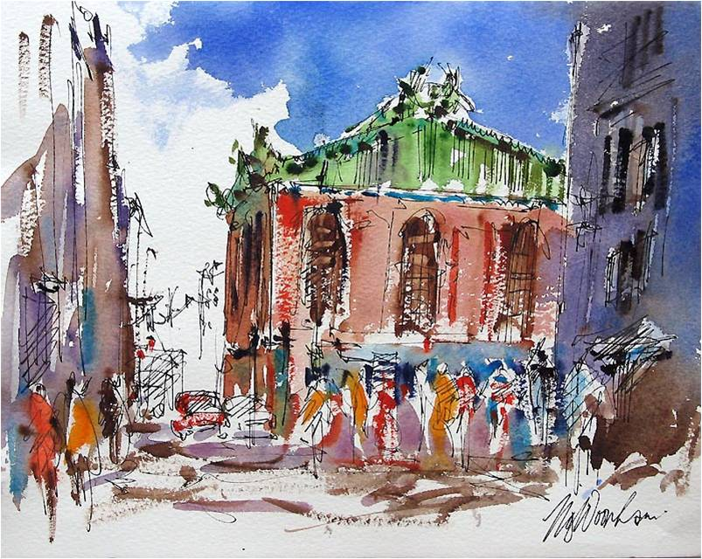
สิทธิรับทราบเหตุผลในคำสั่ง
เหตุผลในคำสั่งทำให้ตรวจสอบได้ว่า ข้อเท็จจริง ข้อกฎหมายและการวินิจฉัยถูกต้องเหมาะสม หรือไม่
เป็นฐานของการใช้สิทธิอุทธรณ์ หรือสิทธิฟ้องคดีปกครอง

Slide 64
สิทธิโต้แย้งแสดงพยานหลักฐาน
เจ้าหน้าที่มีข้อเท็จจริงทุกด้าน
ข้อเท็จจริงสนับสนุนฝ่ายปกครอง
ข้อเท็จจริงสนับสนุนฝ่ายคู่กรณี
คู่กรณีมีโอกาสป้องกันสิทธิของตน

Slide 65
สิทธิได้รับแจ้งวิธีอุทธรณ์หรือวิธีโต้แย้ง
กฎหมายแต่ละเรื่องกำหนดระยะเวลาอุทธรณ์ไว้แตกต่างกัน
สิทธิอุทธรณ์และสิทธิโต้แย้งเป็นการควบคุมตรวจสอบความชอบด้วยกฎหมาย
ต้องแจ้ง กรณีที่อาจอุทธรณ์ การอุทธรณ์ และ ระยะเวลาอุทธรณ์

Slide 66
สิทธิได้รับการพิจารณาโดยสมบูรณ์
การพิจารณาทางปกครองเป็นการดำเนินการ เพื่อประโยชน์ของรัฐ
ขณะเดียวกันต้องคุ้มครองประโยชน์ของเอกชน
การพิจารณาทางปกครองต้องพิจารณาข้อเท็จจริง อย่างรอบด้าน
ต้องคำนึงถึงความสมดุลระหว่างประโยชน์สองฝ่าย

Slide 67


Slide 68
หลักกฎหมาย ในพระราชบัญญัติวิธีปฏิบัติราชการทางปกครอง

Slide 69
รูปแบบขั้นตอนตาม กม.วิธีปฏิบัติฯ(๑)
เอกสารที่ยื่นต้องจัดทำเป็นภาษาไทย ถ้าเป็นภาษาต่างประเทศ ให้คู่กรณีจัดทำคำแปลเป็นภาษาไทยที่มีการรับรองความถูกต้อง กรณีนี้ถือว่าเอกสารยื่นในวันที่เจ้าหน้าที่ได้รับคำแปล
ให้เจ้าหน้าที่แจ้งสิทธิและหน้าที่ในกระบวนการพิจารณาฯให้คู่กรณีทราบตามความจำเป็น

Slide 70
รูปแบบขั้นตอนตาม กม.วิธีปฏิบัติฯ(๒)
ถ้าคำขอ/คำแถลงมีข้อบกพร่อง เห็นได้ชัดว่าเกิดจากความไม่รู้ / ความเลินเล่อของคู่กรณี ให้เจ้าหน้าที่แนะนำให้คู่กรณีแก้ไขเพิ่มเติมให้ถูกต้อง
เจ้าหน้าที่อาจตรวจสอบข้อเท็จจริงตามความเหมาะสมโดยไม่ผูกพันอยู่กับคำขอหรือพยานหลักฐานของคู่กรณี

Slide 71
การพิจารณาทางปกครอง
เจ้าหน้าที่ต้องพิจารณาพยานหลักฐานที่เห็นว่าจำเป็นแก่การพิสูจน์ข้อเท็จจริง
แสวงหาพยานหลักฐานทุกอย่างที่เกี่ยวข้อง
รับฟังพยานหลักฐาน คำชี้แจง หรือความเห็นของคู่กรณี พยานบุคคล พยานผู้เชี่ยวชาญที่คู่กรณีกล่าวอ้าง เว้นแต่เห็นว่าไม่จำเป็น ฟุ่มเฟือย ประวิงเวลา
ขอข้อเท็จจริงหรือความเห็นจากคู่กรณี พยานบุคคล พยานผู้เชี่ยวชาญ
ขอให้ผู้ครอบครองเอกสารส่งเอกสารที่เกี่ยวข้อง
ออกไปตรวจสถานที่
คู่กรณีมีหน้าที่ให้ความร่วมมือในการพิสูจน์ข้อเท็จจริง แจ้ง พยานหลักฐานที่ตนทราบแก่เจ้าหน้าที่

Slide 72
ขั้นตอนสำคัญของคำสั่งฯ
กรณีที่คำสั่งฯอาจกระทบสิทธิของคู่กรณี ต้องให้คู่กรณีมีโอกาสที่จะได้ทราบข้อเท็จจริงอย่างเพียงพอ และมีโอกาสโต้แย้งและแสดงพยานหลักฐานของตน
หลักฟังความทุกฝ่าย ( Audi Alteram Partem ) : รับฟังพยานหลักฐานอย่างรอบด้าน
หลักสิทธิป้องกันตนเอง ( Droit de la Defénse ) : การให้โอกาสอย่างเพียงพอ

Slide 73
ข้อยกเว้น : เว้นแต่กรณีดังต่อไปนี้ เจ้าหน้าที่จะเห็นสมควรปฏิบัติเป็นอย่างอื่น 1. จำเป็นรีบด่วน ปล่อยเนิ่นช้าจะเสียหายร้ายแรง/กระทบประโยชน์สาธารณะ 2. จะมีผลทำให้ระยะเวลาที่กฎหมาย/กฎกำหนดไว้ในการทำคำสั่งฯต้องล่าช้า 3. เป็นข้อเท็จจริงที่คู่กรณีให้ไว้ 4. โดยสภาพเห็นได้ชัดว่า การให้โอกาสไม่อาจกระทำได้ 5. เมื่อเป็นมาตรการบังคับทางปกครอง 6. กรณีอื่นตามที่กำหนดในกฎกระทรวง
ห้ามให้โอกาสข้างต้น ถ้าจะก่อให้เกิดผลเสียหายร้ายแรงต่อประโยชน์สาธารณะ

Slide 74
สิทธิขอตรวจดูเอกสารและกำหนดเวลาการพิจารณาฯ ( Right to Know )
คู่กรณีมีสิทธิขอตรวจดูเอกสารที่จำเป็นต้องรู้เพื่อการโต้แย้งหรือชี้แจงหรือป้องกันสิทธิของตน : เอกสารอื่นไม่มีสิทธิ
ถ้ายังไม่ได้ทำคำสั่งฯ คู่กรณีไม่มีสิทธิตรวจดูเอกสารต้นร่าง คำวินิจฉัย
เจ้าหน้าที่อาจไม่อนุญาตให้ตรวจดูฯ ถ้าต้องรักษาไว้เป็นความลับ
ให้ ครม.วางระเบียบกำหนดหลักเกณฑ์และวิธีการเพื่อให้ เจ้าหน้าที่กำหนดเวลาสำหรับการพิจารณาทางปกครอง
กรณีเจ้าหน้าที่พิจารณามากกว่า 1 ราย เจ้าหน้าที่ที่เกี่ยวข้องต้องประสานงานกันในการกำหนดเวลาเพื่อการดำเนินงานนั้น

Slide 75
รูปแบบและผลของคำสั่งทางปกครอง
คำสั่งฯอาจทำเป็นหนังสือ วาจา หรือโดยการสื่อความหมายในรูปแบบอื่นก็ได้ แต่ต้องมีข้อความหรือความหมายที่ชัดเจนเพียงพอ
คำสั่งฯด้วยวาจา ถ้าผู้รับคำสั่งร้องขอและการร้องขอมีเหตุอันสมควร เจ้าหน้าที่ต้องยืนยันคำสั่งเป็นหนังสือภายใน 7 วัน นับแต่วันมีคำสั่ง
คำสั่งฯที่ทำเป็นหนังสือ อย่างน้อยต้องระบุ
วัน/เดือน/ปี ที่ทำคำสั่ง
ชื่อและตำแหน่งของเจ้าหน้าที่ผู้ทำคำสั่ง
ลายมือชื่อของเจ้าหน้าที่ผู้ทำคำสั่ง

Slide 76
คำสั่งฯ/การยืนยันคำสั่งฯ ที่ทำเป็นหนังสือ ต้องจัดให้มีเหตุผล ไว้ด้วย และเหตุผลต้องประกอบด้วย
ข้อเท็จจริงอันเป็นสาระสำคัญ
ข้อกฎหมายที่อ้างอิง
ข้อพิจารณาและข้อสนับสนุนในการใช้ดุลพินิจ
นรม./ผู้ซึ่ง นรม.มอบหมายอาจประกาศใน รจ. ให้คำสั่งฯใด ต้องระบุเหตุผลไว้ในคำสั่งฯ หรือเอกสารแนบท้ายก็ได้
คำสั่งฯที่ไม่ต้องจัดให้มีเหตุผลไว้ในคำสั่ง
คำสั่งที่มีผลตรงตามคำขอ และไม่กระทบสิทธิและหน้าที่ของบุคคลอื่น
เหตุผลนั้นเป็นที่รู้กันอยู่แล้วโดยไม่จำเป็นต้องระบุอีก
กรณีที่ต้องรักษาความลับ
ออกคำสั่งฯด้วยวาจา กรณีเร่งด่วน หากผู้อยู่ในบังคับของคำสั่งฯร้องขอต้องให้เหตุผลเป็นลายลักษณ์อักษรในเวลาอันสมควร

Slide 77
การกำหนดเงื่อนไขประกอบคำสั่งฯ
การออกคำสั่งฯ เจ้าหน้าที่อาจกำหนดเงื่อนไขได้เท่าที่จำเป็นเพื่อให้บรรลุวัตถุประสงค์ของกฎหมาย เว้นแต่กฎหมายจะกำหนดข้อจำกัดดุลพินิจเป็นอย่างอื่น
การกำหนดเงื่อนไข ให้รวมถึง
กำหนดให้สิทธิหรือภาระหน้าที่เริ่มมีผลหรือสิ้นผล ณ เวลาใดเวลาหนึ่ง
กำหนดให้การเริ่มมีผลหรือสิ้นผลของสิทธิหรือภาระหน้าที่ต้องขึ้นอยู่กับ เหตุการณ์ในอนาคตที่ไม่แน่นอน
ข้อสงวนสิทธิที่จะยกเลิกคำสั่งฯ
กำหนดให้ผู้รับประโยชน์ต้องกระทำหรืองดเว้นกระทำ / หรือต้องมีภาระหน้าที่ หรือยอมรับภาระหน้าที่หรือความรับผิดชอบบางประการ / หรือการกำหนดข้อความในการจัดให้มี เปลี่ยนแปลง หรือเพิ่มข้อกำหนดดังกล่าว

Slide 78
การแจ้งสิทธิอุทธรณ์คำสั่งฯ
คำสั่งฯที่อาจอุทธรณ์/โต้แย้งได้ ให้ระบุสิทธิไว้ด้วย
กรณีที่อาจอุทธรณ์/โต้แย้ง
การยื่นคำอุทธรณ์/โต้แย้ง
ระยะเวลาการอุทธรณ์/โต้แย้ง
กรณีไม่ได้ระบุสิทธิอุทธรณ์ ให้ระยะเวลาอุทธรณ์ฯเริ่มนับใหม่ ตั้งแต่วันที่ได้รับแจ้งหลักเกณฑ์ฯ แต่ถ้าไม่มีการแจ้ง และระยะเวลาสั้นกว่า 1 ปี ให้ขยายเป็น 1 ปี นับแต่วันที่ได้รับคำสั่งฯ

Slide 79
หลักเกณฑ์การแจ้งสิทธิอุทธรณ์ฯ
(1) รายละเอียดการแจ้งสิทธิอุทธรณ์หรือสิทธิโต้แย้งคำสั่งทางปกครอง
กรณีอาจอุทธรณ์/โต้แย้งได้ ต้องระบุกรณีที่อาจอุทธรณ์หรือโต้แย้งฯนั้น ไว้ในคำสั่งฯ
ระบุวิธีการยื่นอุทธรณ์/โต้แย้งฯ คือ
ผู้รับคำอุทธรณ์ฯ
สถานที่ยื่น
เงื่อนไขฯ
ระบุระยะเวลาสำหรับการยื่นอุทธรณ์
Notes:
อุทธรณ์ กับ โต้แย้ง แตกต่างกันอย่างไร.?

Slide 80
(2) กรณีที่ต้องแจ้งรายละเอียด-ระยะเวลาในการอุทธรณ์คำสั่งฯ
ที่ทำเป็นหนังสือ แยกเป็นกรณีได้ ดังนี้
แจ้งระยะเวลาตามที่กฎหมายเฉพาะกำหนดระยะเวลาอุทธรณ์ไว้
ตาม กฎหมายตำรวจ ๓๐ วัน
กรณีไม่มีกฎหมายเฉพาะกำหนดไว้ แจ้งระยะเวลาอุทธรณ์ ตาม พ.ร.บ.วิธีปฏิบัติฯ =15 วัน
(3) คำสั่งฯที่ไม่อยู่ในบังคับที่ต้องแจ้งให้คู่กรณีทราบสิทธิอุทธรณ์
คำสั่งด้วยวาจา : ผู้รับคำสั่งขอใน 7 วันให้ยืนยันคำสั่งฯเป็นหนังสือ
คำสั่งยืนยันเป็นหนังสือต้องแจ้งรายละเอียดและระยะเวลา การยื่นอุทธรณ์ ด้วย

Slide 81
หลักกฎหมายเกี่ยวกับเจ้าหน้าที่
หลักว่าด้วยอำนาจของเจ้าหน้าที่ของรัฐ
คำสั่งทางปกครองต้องกระทำโดยเจ้าหน้าที่ซึ่งมีอำนาจในเรื่องนั้น
หลักความเป็นกลาง : เจ้าหน้าที่ที่จะพิจารณาทางปกครองไม่ได้
เป็นคู่กรณีเอง
เป็นคู่หมั้น หรือคู่สมรสของคู่กรณี
เป็นญาติของคู่กรณี (บุพการี/ผู้สืบสันดาน/พี่น้อง/ลูกพี่ลูกน้อง นับ 3 ชั้น/ญาติเกี่ยวพันทางแต่งงานนับ 2 ชั้น)
เป็นหรือเคยเป็นผู้แทนโดยชอบธรรม/ผู้พิทักษ์/ผู้แทน/ตัวแทนของคู่กรณี
เป็นเจ้าหนี้ / ลูกหนี้ / นายจ้างของคู่กรณี
กรณีอื่นตามที่กำหนดในกฎกระทรวง

Slide 82
การคัดค้านเจ้าหน้าที่ / กรรมการ
เมื่อเกิดกรณีที่เจ้าหน้าที่ต้องห้ามพิจารณา/คู่กรณีคัดค้าน
ให้เจ้าหน้าที่หยุดการพิจารณา
แจ้งให้ผู้บังคับบัญชาเหนือตนหนึ่งชั้นทราบ
ผู้บังคับบัญชามีคำสั่งต่อไป
การยื่น การพิจารณาคำคัดค้าน การให้เจ้าหน้าที่อื่นปฏิบัติแทน (กฎกระทรวง)
เมื่อเกิดกรณีที่กรรมการต้องห้ามพิจารณา/คู่กรณีคัดค้าน
ให้ประธานเรียกประชุมคณะกรรมการพิจารณาเหตุคัดค้าน
มติที่ประชุมไม่น้อยกว่า 2 ใน 3 ให้กรรมการผู้นั้นปฏิบัติหน้าที่ต่อไป
การยื่น การพิจารณาคำคัดค้าน การให้เจ้าหน้าที่อื่นปฏิบัติแทน (กฎกระทรวง)

Slide 83
เหตุอื่นทำให้การพิจารณาไม่เป็นกลาง
ผู้นั้นเห็นเอง
ให้หยุดการพิจารณา
แจ้งผู้บังคับบัญชา/ประธานกรรมการ
คู่กรณีคัดค้าน
หากตนเห็นว่าไม่มีเหตุ จะพิจารณาเรื่องต่อก็ได้ แต่ต้องรายงานฯให้ผู้บังคับบัญชา / คณะกรรมการพิจารณา
การกระทำก่อนหยุดพิจารณา ย่อมไม่เสียไป เว้นแต่ ผู้เข้าปฏิบัติหน้าที่แทน/คณะกรรมการ เห็นสมควรดำเนินการส่วนหนึ่งส่วนใดใหม่ก็ได้

Slide 84
ข้อยกเว้นหลักความเป็นกลาง
ประการที่หนึ่ง
กรณีจำเป็นเร่งด่วน
หากปล่อยให้ช้าจะเสียหายต่อประโยชน์สาธารณะ หรือ สิทธิของบุคคล
จะเสียหายโดยไม่มีทางแก้ไขได้
ประการที่สอง ไม่มีเจ้าหน้าที่อื่นปฏิบัติหน้าที่แทน
ถ้าปรากฎภายหลังว่าเจ้าหน้าที่/กรรมการขาดคุณสมบัติ/ต้องห้าม/การแต่งตั้งไม่ชอบ เป็นเหตุให้ผู้นั้นต้องพ้นจากตำแหน่ง การพ้นจากตำแหน่งไม่กระทบกระเทือนถึงการใดที่ได้ปฏิบัติไปตามอำนาจหน้าที่

Slide 85
ผลบังคับผูกพัน ของ คำสั่งทางปกครอง

Slide 86
หลักทั่วไป : คำสั่งทางปกครองย่อมมีผลผูกพันบังคับ แม้จะมีความบกพร่อง ไม่สมบูรณ์หรือไม่ชอบด้วยกฎหมาย จนกว่าจะมีการลบล้างคำสั่งนั้น
เว้นแต่ มีความชัดเจนว่าคำสั่งนั้นขัดต่อกฎหมายอย่างชัดแจ้งในสาระสำคัญ

Slide 87
การเกิดผลของคำสั่งทางปกครอง
คำสั่งทางปกครองมีผลบังคับเมื่อออกไปสู่ภายนอกองค์กรฝ่ายปกครองโดยการแจ้งผู้รับคำสั่งตามหลักเกณฑ์ของกฎหมาย
ไม่คำนึงว่าผู้รับคำสั่งจะได้ทราบเนื้อหาของคำสั่งหรือไม่
กรณีผู้รับคำสั่งหลายคนอาจเกิดผลบังคับ ไม่พร้อมกัน : มีผลต่อการนับระยะเวลาอุทธรณ์

Slide 88
การสิ้นผลของคำสั่งทางปกครอง (๑)
การสิ้นผลโดยองค์กรผู้ทรงอำนาจ
การลบล้างคำสั่งโดยองค์กรผู้มีอำนาจพิจารณาอุทธรณ์
การลบล้างคำสั่งโดยเจ้าหน้าที่ ผู้มีอำนาจออกคำสั่งนั้นเอง

Slide 89
การสิ้นผลของคำสั่งทางปกครอง (๒)
2. การสิ้นผลโดยเงื่อนเวลา
คำสั่งที่มีเงื่อนไขสิ้นสุดย่อมสิ้นผลโดยอัตโนมัติ
ไม่ต้องแสดงเจตนาลบล้างอีก

Slide 90
การสิ้นผลของคำสั่งทางปกครอง (๓)
3. การสิ้นผลด้วยเหตุอื่น
กรณีวัตถุประสงค์ของคำสั่งบรรลุผลแล้ว และ ไม่จำเป็นต้องดำเนินการอย่างใดๆอีก

Slide 91
ผลผูกพันของคำสั่งทางปกครอง (๑)
ผลผูกพันต่อองค์กรและเจ้าหน้าที่ผู้ออกคำสั่ง
มีผลผูกพันองค์กรและเจ้าหน้าที่แต่สามารถยกเลิก เพิกถอนคำสั่งนั้นได้เอง
เจ้าหน้าที่ยกเลิกเพิกถอนคำสั่งได้เสมอ ไม่ผูกพันกับระยะเวลาอุทธรณ์
เว้นแต่ กรณีเป็นกรณีเป็นคำสั่งที่ให้ประโยชน์แก่บุคคล :รู้เหตุที่ต้องยกเลิกหรือเพิกถอน แต่ไม่ดำเนินการ อาจต้องชดใช้ค่าเสียหาย

Slide 92
ผลผูกพันของคำสั่งทางปกครอง (๒)
ผลผูกพันต่อผู้รับคำสั่ง
เมื่อแจ้งคำสั่งตามหลักเกณฑ์ของกฎหมายแล้ว ย่อมมีผลผูกพันผู้รับคำสั่ง
ผู้รับคำสั่งมีสิทธิโต้แย้ง หรือสิทธิอุทธรณ์ ภายในระยะเวลาที่กฎหมายกำหนด

Slide 93
ผลผูกพันของคำสั่งทางปกครอง (๓)
ผลผูกพันต่อบุคคลที่สามผู้ได้รับผลกระทบ
คำสั่งทางปกครองย่อมผูกพันบุคคลที่สามนั้นด้วย
บุคคลที่สามมีสิทธิคัดค้านโต้แย้งคำสั่งดังกล่าว
บุคคลที่สามที่ได้รับผลกระทบเข้ามาเป็นคู่กรณีในการพิจารณาทางปกครอง
กรณีไม่แจ้งคำสั่งไปยังบุคคลที่สาม : ไม่ผูกพันจำกัดด้วยระยะเวลาโต้แย้งคัดค้าน แต่ต้องสุจริต

Slide 94
ผลผูกพันของคำสั่งทางปกครอง (๔)
ผลผูกพันของคำสั่งต่อศาลปกครอง
อำนาจของฝ่ายปกครองในการออกคำสั่งมีทั้งอำนาจผูกพัน และ อำนาจดุลพินิจ
การใช้อำนาจดุลพินิจ หากอยู่ในขอบเขตวัตถุประสงค์ของกฎหมายเพื่อประโยชน์สาธารณะ เป็นเขตอำนาจของฝ่ายปกครอง
องค์กรศาลไม่อาจจะแทรกแซงดุลพินิจที่ชอบด้วยกฎหมายของฝ่ายปกครองได้

Slide 95
ผลผูกพันของคำสั่งทางปกครอง (๕)
ผลผูกพันของคำสั่งต่อองค์กรฝ่ายปกครองอื่น
ในระบบกฎหมายปกครอง คำสั่งทางปกครองขององค์กรหนึ่งมีผลผูกพันองค์กรฝ่ายปกครองอื่นให้ต้องเคารพผลทางกฎหมายของคำสั่งนั้นด้วย
เช่น คำสั่งให้สัญญชาติไทยแก่คนต่างด้าว ผูกพันองค์กรอื่นให้ต้องปฏิบัติต่อบุคคลนั้นเช่นเดียวกับบุคคลสัญญชาติไทยโดยกำเนิด

Slide 96
การลบล้างคำสั่งทางปกครอง

Slide 97
ข้อพิจารณาในการลบล้างคำสั่ง
พิจารณาว่าคำสั่งชอบด้วยกฎหมายหรือไม่
ความชอบด้วยกฎหมายหรือไม่ของคำสั่ง พิจารณาขณะออกคำสั่ง
ต้องพิจารณาว่า เป็นคำสั่งที่ให้ประโยชน์ หรือ เป็นคำสั่งที่สร้างภาระ

Slide 98
การดำเนินการ ที่มักเป็นข้อพิพาททางปกครอง
การดำเนินการทางวินัยข้าราชการตำรวจ
การบริหารงานบุคคล : การแต่งตั้งโยกย้าย

Slide 99
การดำเนินการทางวินัยข้าราชการ
ต้องตระหนักในสิทธิหน้าที่ของข้าราชการ
ข้าราชการมีสถานะทางกฎหมาย 2 ประการในเวลาเดียวกัน
สถานะเป็นข้าราชการ : อยู่ภายใต้กฎหมาย กฎ ระเบียบ ข้อบังคับ และหลักเหตุผลต้องเชื่อฟังอำนาจบังคับบัญชา
สถานะเป็นเอกชน : ได้รับการคุ้มครองสิทธิหน้าที่และเสรีภาพตามรัฐธรรมนูญ เช่นเดียวกับบุคคลทั่วไป

Slide 100
อำนาจบังคับบัญชาเหนือข้าราชการ
อำนาจบังคับบัญชาเป็นอำนาจตามธรรมชาติมีอยู่ในทุกองค์กร แม้เป็นองค์กรภาคเอกชน
ลักษณะการใช้อำนาจบังคับบัญชา
แม้ไม่มีกฎหมายกำหนดก็สามารถบังคับบัญชาได้
เป็นอำนาจแก้ไขเปลี่ยนแปลงทั้งความชอบ ด้วยกฎหมายและความเหมาะสม
ผู้บังคับบัญชามีหน้าที่ต้องใช้อำนาจบังคับบัญชา

Slide 101
ความคุ้มครองสิทธิในสถานะเป็นเอกชน
สถานภาพของสิทธิหน้าที่ตามกฎหมายของข้าราชการ ได้รับการคุ้มครองโดย รธน.
การใช้อำนาจของผู้บังคับบัญชาต้องกระทำ โดยอำนาจแห่งกฎหมาย
การฝ่าฝืนหรือละเมิดต่อกฎเกณฑ์การใช้อำนาจ กระทบต่อสิทธิหน้าที่ อาจจะต้องรับผิด ทั้งทางแพ่ง ทางอาญา และทางปกครอง

Slide 102
สาระสำคัญของการดำเนินการทางวินัย
สำคัญที่สุด คือ “ขั้นตอนการดำเนินการ”
พ.ร.บ.ตำรวจฯกำหนดมาตรฐานการคุ้มครองสิทธิข้าราชการตำรวจสูงมาก
การละเมิดขั้นตอนอันเป็นสาระสำคัญ : ศาลถือเป็นความไม่ชอบด้วยกฎหมายอย่างร้ายแรง : ศาลจะเพิกถอน และอาจให้รับผิด

Slide 103
ขั้นตอนสำคัญในการดำเนินการทางวินัย
การแจ้งข้อกล่าวหา รวมทั้งข้อกล่าวหาเพิ่มเติม
การแจ้งสรุปบันทึกพยานหลักฐานที่กล่าวหา
การให้โอกาสอย่างเพียงพอในการชี้แจงข้อเท็จจริง
และแสดงพยานหลักฐาน
หลักกฎหมาย : Audi Alteram Partem : รับฟังความทุกฝ่าย
หลักสิทธิป้องกันตนเอง ( Droit de la Défense )
บางกรณีกฎหมายกำหนดรูปแบบเป็น “คณะกรรมการ”

Slide 104
คดีปกครอง: การบริหารงานบุคคล
การแต่งตั้งโยกย้ายข้าราชการ
เป็นอำนาจบริหารองค์กรของผู้บังคับบัญชา
ศาลมักไม่แทรกแซง นอกจากฝ่าฝืนกฎหมายชัดเจน
องค์กรแก้ไขเยียวยาความเดือดร้อนเสียหายภายในสำนักงานตำรวจแห่งชาติ : ก.ตร.

Slide 105
การแก้ไขเยียวยาภายในองค์กร สตช.
การร้องทุกข์ : การโต้แย้งว่าใช้อำนาจโดยไม่ชอบด้วยกฎหมาย หรือ โดยไม่เป็นธรรม
การอุทธรณ์ : การขอให้ทบทวนโทษที่ลงแก่ตน แต่ไม่ได้โต้แย้งว่าไม่ชอบด้วยกฎหมาย
ส่วนใหญ่จะร้องทุกข์ปนมากับเรื่องอุทธรณ์ด้วยกัน

Slide 106
การพิจารณาเรื่องร้องทุกข์และอุทธรณ์
ต้องควบคุมระยะเวลาดำเนินการให้เป็นตามที่กฎหมายกำหนด
การขยายระยะเวลาต้องเป็นเหตุตามกฎ ก.ตร.
การละเลยต่อหน้าที่ตามที่กฎหมายกำหนดและการล่าช้าเกินสมควร
เป็นเหตุความรับผิดทั้งทางแพ่ง,ทางอาญา และละเมิดทางปกครอง

Slide 107
การให้สัตยาบันในการกระทำทางปกครอง
คดีตัวอย่าง : ฟ้องว่า ปค.กระทำผิดขั้นตอน ไม่ได้รับความเห็นชอบจากสภา กทม.ก่อนดำเนินการ
ศาลฟังว่า กฎหมายไม่มีผลย้อนหลัง แม้ถูกแต่ไม่ตรงกับข้อที่ฟ้อง
คำฟ้อง ฟ้องว่า สภา กทม.ให้ความเห็นชอบย้อนหลัง ขัดกับหลักห้ามการให้สัตยาบันในการกระทำทางปกครอง

Slide 108
หลักห้ามการให้สัตยาบันในการกระทำทาง ปค.
เหตุผลการห้าม
ผู้มีอำนาจอาจจะรับรู้และเข้าใจต่างออกไปในเวลากระทำการ
อำนาจเป็นเรื่องที่กฎหมายกำหนดให้เฉพาะตำแหน่ง หากให้การรับรองภายหลังได้ หลักอำนาจกระทำการก็ไม่มีผลบังคับ
การยอมให้สัตยาบันได้ เท่ากับยอมให้การกระทำที่ไม่ชอบด้วยกฎหมาย กลับมีผลสมบูรณ์มาตั้งแต่ต้น

Slide 109
กรณีคำสั่งไม่สมบูรณ์
คำสั่งและการกระทำทางปกครองที่ไม่ชอบด้วยกฎหมายด้วยเหตุบกพร่องในเรื่องอำนาจและขั้นตอน : ให้สัตยาบันหรือให้ความเห็นชอบย้อนหลังไม่ได้
ต้องเพิกถอนคำสั่งหรือการกระทำ แล้วออกคำสั่งใหม่ หรือดำเนินการใหม่ให้ถูกต้อง

Slide 110
ข้อสังเกต : เหตุที่ไม่ทำให้คำสั่งฯไม่สมบูรณ์
ออกคำสั่งฯโดยยังไม่มีผู้ยื่นคำขอกรณีที่ต้องมีผู้ยื่นคำขอ : ถ้าต่อมามีการยื่นคำขอ
คำสั่งที่ต้องจัดให้มีเหตุผล : ถ้าได้มีการจัดให้มีเหตุผลในภายหลัง
การรับฟังคู่กรณีที่จำเป็นต้องกระทำ ได้ดำเนินการมาโดยไม่สมบูรณ์ ถ้าได้มีการรับฟังให้สมบูรณ์ในภายหลัง
คำสั่งฯที่ต้องให้เจ้าหน้าที่อื่นให้ความเห็นชอบก่อน ถ้าเจ้าหน้าที่นั้นได้ให้ความเห็นชอบในภายหลัง

Slide 111
คณะกรรมการข้าราชการตำรวจ
สถานะทางกฎหมายของ ก.ตร.
เป็นองค์กรกลุ่มในรูป “คณะกรรมการ”
อยู่นอกสายการบังคับบัญชาของ สตช.
มีอำนาจหน้าที่พิจารณาวินิจฉัยข้อพิพาท และต้องพิจารณาวินิจฉัยทุกประเด็น
มีกฎเกณฑ์การพิจารณาโดยเฉพาะขององค์กร
เป็นองค์กรใช้อำนาจกึ่งตุลาการ

Slide 112
วิธีการร้องทุกข์และอุทธรณ์
ทำเป็นหนังสือต่อผู้บังคับบัญชาเหนือขึ้นไป
กรณีอุทธรณ์ : อุทธรณ์ต่อ จนท.ผู้ออกคำสั่ง
เห็นด้วย : แก้ไข
ไม่เห็นด้วย : ผู้มีอำนาจพิจารณา
กรณีร้องทุกข์ : ร้องทุกข์ต่อผู้บังคับบัญชาเหนือผู้ออกคำสั่ง หรือ ก.ตร.
กรณี นรม.ออกคำสั่ง : ร้องทุกข์ ก.ตร.
กรณีสั่งปลดออก- ไล่ออก : ร้องทุกข์ต่อ ก.ตร.

Slide 113
ระยะเวลาอุทธรณ์หรือร้องทุกข์
อุทธรณ์ : ภายใน 30 วันนับแต่วันรับทราบคำสั่ง
ร้องทุกข์ : ภายใน 30 วันนับแต่วันทราบเหตุ
แห่งทุกข์
ระยะเวลาค่อนข้างสั้น : กฎหมายต้องการให้เร็วด้วยเหตุผลเพื่อป้องกันความเสียหายอย่างอื่น
อุทธรณ์หรือร้องทุกข์ภายในระยะเวลา โดยขอสงวนสิทธิเพิ่มเติมข้อเท็จจริงและพยานหลักฐาน

Slide 114
ระยะเวลาพิจารณา
เรื่องร้องทุกข์ : กฎหมายกำหนดให้พิจารณาโดยเร็ว อย่างช้าไม่เกิน 90 วัน
ขยายได้ 2 ครั้งๆละไม่เกิน 30 วัน
กรณีเงียบเฉย : อายุความฟ้องคดี ภายใน 90 วัน นับแต่วันครบกำหนดพิจารณา ( 90 + 90 = 180 วัน )
เรื่องอุทธรณ์ : กฎหมายกำหนดให้พิจารณาให้แล้วเสร็จและแจ้งให้ทราบผลภายใน 240 วัน
มีเหตุจำเป็นขยายได้ 2 ครั้งๆละไม่เกิน 60 วัน
( 240 + (60+60=120) = 360 วัน

Slide 115
เมื่อตำรวจต้องเข้าสู่กระบวนพิจารณาคดีปกครอง

Slide 116
เขตอำนาจของศาลปกครอง
การตรวจสอบความชอบด้วยกฎหมายของการกระทำทางปกครอง

Slide 117
ความแตกต่างในระบบกฎหมาย
1. ปรัชญาของกฎหมาย
2.นิติวิธีทางกฎหมาย
3. วิธีพิจารณาคดี

Slide 118
สถานะในคดีปกครอง
ผู้ฟ้องคดี
ผู้ถูกฟ้องคดี
ผู้ให้ถ้อยคำตามคำสั่งศาล/ถูกเรียกเข้ามาในคดี

Slide 119
การปฏิบัติหน้าที่ของตำรวจ
1. การกระทำในกระบวนการยุติธรรมทางอาญา
2. การกระทำทางปกครอง
ศาลยุติธรรม
ศาลปกครอง

Slide 120
คดีปกครองอันเนื่องมาจากการปฏิบัติหน้าที่ของตำรวจ

Slide 121
1.คดีปกครองอันเนื่องมาจากการใช้อำนาจตำรวจทางปกครอง
( Police Administrative)
การรักษาความสงบเรียบร้อย
การป้องกันภยันตรายแก่บุคคลและทรัพย์สิน
การใช้อำนาจตามกฎหมายอื่นที่กำหนดเป็นอำนาจหน้าที่ของตำรวจ

Slide 122
2. คดีปกครองอันเนื่องมาจากการดำเนินงานตามประมวลกฎหมาย วิธีพิจารณาความอาญา
ตามปกติอยู่ในเขตอำนาจศาลยุติธรรม
กรณีปฏิบัตินอกเหนืออำนาจหน้าที่ ขึ้นศาลปกครอง

Slide 123
3. คดีปกครองอันเนื่องมาจากการละเลยการปฏิบัติหน้าที่ หรือการปฏิบัติหน้าที่ล่าช้าเกินสมควร
พ.ร.บ.จัดตั้งศาลปกครอง ฯ มาตรา 9 ( 2 )

Slide 124
4. คดีปกครองอันเนื่องมาจากกรณีละเมิดทางปกครองหรือความรับผิดอย่างอื่น
เป็นการปฏิบัติหน้าที่โดยใช้อำนาจ ตามกฎหมาย หรือเป็นการออกกฎ หรือ ออกคำสั่ง
ปฏิบัติการทางปกครอง กม.ให้ไปขึ้นศาลยุติธรรม

Slide 125
5. การใช้อำนาจตามกฎหมายเฉพาะ
พ.ร.บ.การพิมพ์
พ.ร.บ.ตรวจคนเข้าเมือง
พ.ร.บ.คนต่างด้าว
พ.ร.บ.การพนัน
ฯลฯ

Slide 126
6. คดีปกครองอันเนื่องมาจากการบริหารงานบุคคล
การแต่งตั้งโยกย้าย
การดำเนินการทางวินัย
การดำเนินการด้านสวัสดิการ

Slide 127
7. คดีปกครองอันเนื่องมาจากมาตรการ
ภายในองค์กร
กฎ
ระเบียบ
แนวทางปฏิบัติ

Slide 128
8. คดีปกครองเกี่ยวกับการวินิจฉัย ข้อพิพาทของคณะกรรมการ
9. คดีปกครองเกี่ยวกับสัญญาทางปกครอง
10. คดีปกครองเกี่ยวกับทรัพย์สินและหนี้สินอันเกิดจากสัญญาทางปกครอง

Slide 129
สรุป : ประเภทของคดีปกครอง ที่ตำรวจต้องเข้าไปเกี่ยวข้อง
คดีปกครองเกี่ยวกับการบริหารงานบุคคล
คดีปกครองเกี่ยวกับการใช้อำนาจหน้าที่ทั่วไป

Slide 130
สาระสำคัญของลักษณะคดีปกครอง (1)
การเป็นกระบวนการพิจารณาโดยใช้เอกสาร
ข้อเท็จจริงต้องละเอียด ครบถ้วน ถูกต้อง
ต้องเรียบเรียงให้อ่านเข้าใจง่าย ตามลำดับ ชัดเจน ไม่คลุมเคลือ และ ต้องไม่ขัดแย้งกันเอง
ต้องประกอบเอกสารอันเป็นพยานหลักฐานทั้งที่เป็นข้ออ้าง และข้อโต้แย้ง ทุกประเด็น
ต้องถือว่า ไม่มีใครรู้ข้อเท็จจริงดีกว่าเจ้าของเรื่องนั้นเอง

Slide 131
สาระสำคัญของลักษณะคดีปกครอง (2)
กระบวนวิธีพิจารณาในระบบไต่สวน
หัวใจของการต่อสู้คดีปกครอง
ระบบไต่สวนเป็นอย่างไร..?
แตกต่างกับระบบกล่าวหาอย่างไร..?
จะใช้ประโยชน์จากระบบ ไต่สวนได้อย่างไร.?

Slide 132
ระบบไต่สวน [ Inquisitorial System ]
ศาลมีบทบาทสูงมากในการแสวงหาพยานหลักฐาน นอกจากพยานหลักฐาน ของคู่กรณี ยังมี “พยานหลักฐานของศาล” ด้วย
ในคดีปกครอง ศาลจะซักถามด้วยตนเอง ทนายจะซักถามต้องได้รับอนุญาต
ไม่มีบทตัดพยาน ศาลรับฟังพยานหลักฐานได้ทุกประเภท เว้นแต่ที่ไม่เกี่ยวกับคดี
ไม่ใช้หลักยกประโยชน์แห่งความสงสัยให้แก่จำเลย : ผู้ถูกฟ้องคดีจึงต้องโต้แย้งหักล้างคำฟ้องทุกประเด็น และ ต้องพิสูจน์ความถูกต้องของตนทุกประเด็น แต่พยานหลักฐานของผู้ถูกฟ้องคดีเองก็อาจเป็นโทษแก่ผู้ฟ้องคดีได้
มีระบบถ่วงดุลภายในองค์กรศาล : ตุลาการผู้แถลงคดี
นอกจากตัวบทกฎหมายลายลักษณ์อักษร ศาลสามารถอ้างหลักกฎหมายทั่วไป และหลักกฎหมายปกครองในการวินิจฉัยคดีได้

Slide 133


Slide 134
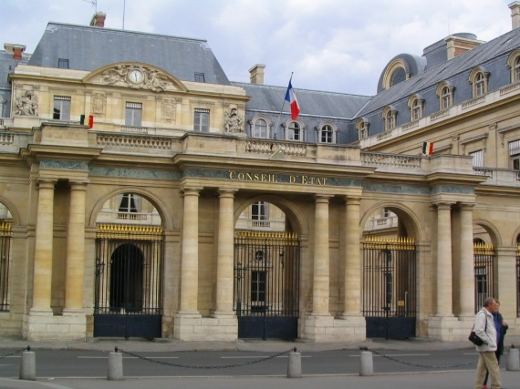

Slide 135
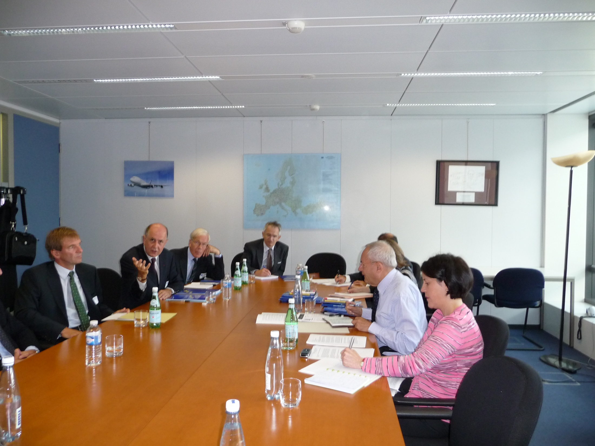

Slide 136
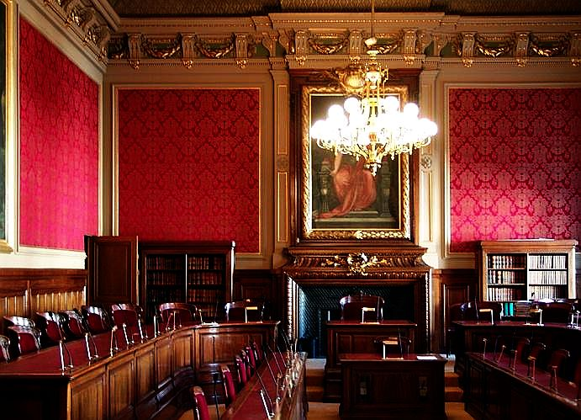

Slide 137
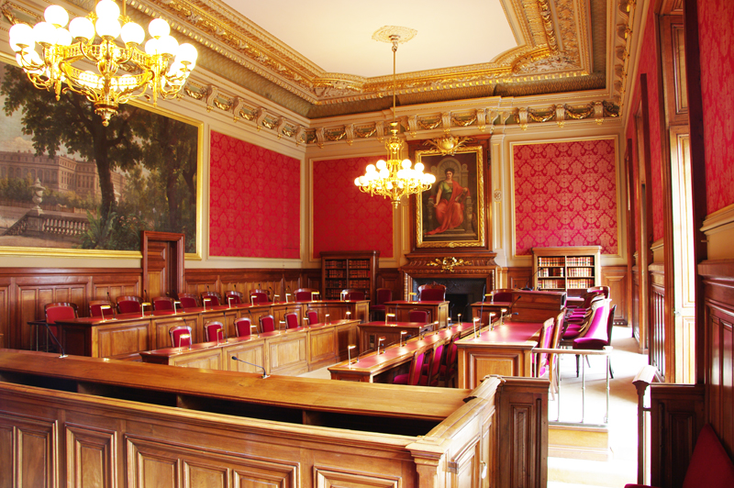

Slide 138


Slide 139
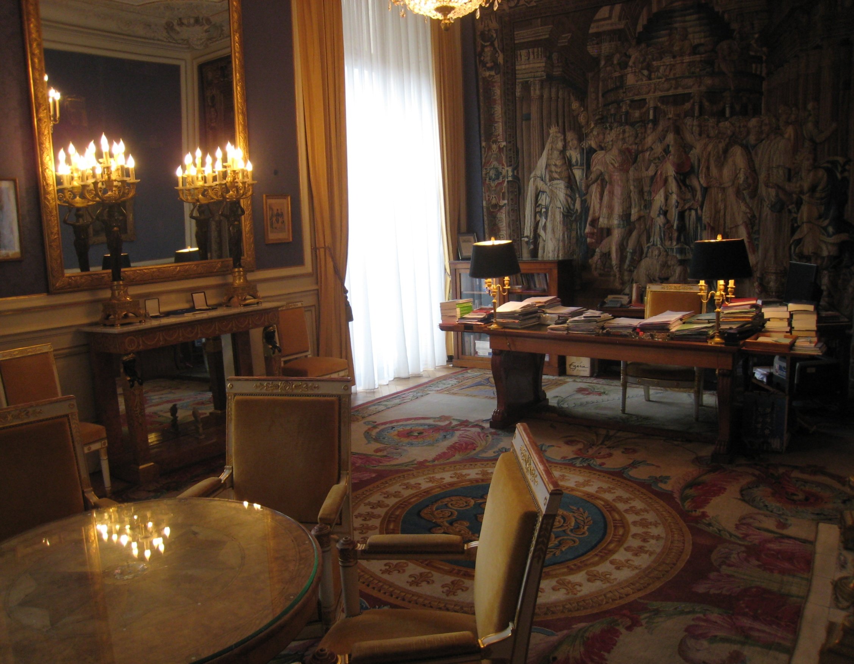

Slide 140
ระบบกล่าวหา [ Accusatorial System ]
โดยหลักการ สันนิษฐานว่าจำเลยเป็นผู้บริสุทธิ์จนกว่าจะพิสูจน์ให้ศาลเห็น โดยปราศจากข้อสงสัยว่าจำเลยเป็นผู้กระทำผิด
โจทก์และจำเลย มีสถานะเท่าเทียมกันในศาล และเป็นหน้าที่ของคู่ความในการนำสืบพยานหลักฐานของฝ่ายตน เพื่อแสดงให้ปรากฏต่อศาล
ศาลทำหน้าที่เป็นเพียงคนกลางผู้รักษากติกา ควบคุมให้คู่ความปฏิบัติตามกฎหมายวิธีพิจารณาความเท่านั้น : ศาลไม่แสวงหาพยานหลักฐานเอง
ยึดถือหลักปฏิบัติตามกฎหมายวิธีพิจารณาความอย่างเคร่งครัด การฝ่าฝืน เป็นเหตุให้ศาลยกฟ้องได้
มีบทตัดพยาน บทห้ามศาลรับฟังพยานบางประเภทและห้ามการถามนำพยานฝ่ายตน

Slide 141
ศาลปกครองตรวจสอบอะไร..?
1. มีอำนาจกระทำการหรือไม่
2. กระทำตามรูปแบบขั้นตอนวิธีการที่กฎหมายกำหนดหรือไม่
3. ใช้อำนาจกระทำการ ในขอบเขตวัตถุประสงค์ของกฎหมายที่ให้อำนาจหรือไม่
4. ฝ่าฝืนต่อหลักการทางกฎหมายอย่างอื่นๆหรือไม่

Slide 142
การกระทำโดยปราศจากอำนาจ
หลัก : อำนาจกระทำการเป็นหัวใจสำคัญของการ
กระทำทางปกครอง
กฎหมายปกครอง เป็นกฎหมายมหาชน
กฎหมายมหาชน คือ กฎหมายที่กำหนดอำนาจรัฐ
ในความสัมพันธ์ระหว่างรัฐกับพลเมือง
หลักกฎหมายมหาชน : ไม่มีกฎหมายไม่มีอำนาจ

Slide 143
รูปแบบขั้นตอนและวิธีการ
เป็นหลักประกันการคุ้มครองสิทธิเสรีภาพของบุคคล
การฝ่าฝืนรูปแบบขั้นตอนวิธีการอันเป็นสาระสำคัญเป็นความไม่ชอบด้วยกฎหมาย อย่างร้ายแรง
ที่เป็นสาระสำคัญ คือ การมีผลกระทบต่อการกระทำทางปกครองนั้น หรือไม่และเพียงใด
Vice de Forme

Slide 144
การบิดเบือนการใช้อำนาจ
การใช้อำนาจกระทำการเพื่อให้บรรลุผลอย่างอื่น อันมิใช่เจตนารมณ์ของกฎหมาย
วัตถุประสงค์ คือ สิ่งที่ต้องการให้บังเกิดผลขึ้นมา
ใช้อำนาจโดยไม่สุจริต : ไม่สมเหตุสมผล
กลั่นแกล้ง : ไม่มีเหตุผลทางกฎหมาย
การใช้ดุลพินิจโดยมิชอบ

Slide 145
การฝ่าฝืนต่อหลักการทางกฎหมายอย่างอื่น
การใช้อำนาจไม่สอดคล้องกับระบบกฎหมาย
การฝ่าฝืนหรือขัดแย้งกับกฎหมายอื่น : กฎหมายเฉพาะ
มูลเหตุจูงใจ : สิ่งที่ผลักดันให้ตัดสินใจกระทำการ
สำคัญผิดในข้อเท็จจริง
สำคัญผิดในข้อกฎหมาย
สำคัญผิดในคุณสมบัติทางกฎหมายของข้อเท็จจริง

Slide 146
เหตุไม่ชอบด้วยกฎหมายทั้ง 4 ประการข้างต้น คือ เหตุไม่ชอบด้วยกฎหมายตาม พ.ร.บ.จัดตั้งศาลปกครองและวิธีพิจารณาคดีปกครอง พ.ศ.2542 มาตรา 9 ( 1 )
กฎหมายไทยแยก “เหตุ” ละเอียดยิ่งขึ้น
ศาลปกครองไทยตรวจสอบการใช้อำนาจดุลพินิจของฝ่ายปกครองด้วย

Slide 147
การใช้อำนาจดุลพินิจ
อำนาจดุลพินิจไม่ใช่อำนาจตามอำเภอใจ
ดุลพินิจวินิจฉัย : การพิจารณาว่า ข้อเท็จจริง นั้นเป็นองค์ประกอบส่วนที่เป็นเหตุให้มีอำนาจดุลพินิจหรือไม่
ดุลพินิจตัดสินใจ : การเลือกมาตรการตามที่กฎหมายกำหนด

Slide 148
ศาลตรวจสอบดุลพินิจอย่างไร
ศาลจะตรวจสอบเมื่อมีประเด็นข้อพิพาทเกี่ยวกับการใช้อำนาจดุลพินิจ
การตรวจสอบของศาล มี 3 ระดับ
การตรวจสอบขั้นต่ำ : มีข้อเท็จจริงที่อ้างหรือไม่
การตรวจสอบระดับปกติ:ความชอบด้วยกฎหมาย
การตรวจสอบขั้นสูง : หลักแห่งความได้สัดส่วน

Slide 149
หลักแห่งความได้สัดส่วน
คำสั่งหรือมาตรการทางปกครองนั้นสามารถบรรลุผลตามเจตนารมณ์ของกฎหมายได้หรือไม่
คำสั่งหรือมาตรการทางปกครองนั้นพอสมควรแก่เหตุหรือไม่ : หลักแห่งความจำเป็น
ผลที่เกิดขึ้นคุ้มค่าได้สัดส่วนกับผลกระทบ ที่เกิดแก่สิทธิเสรีภาพของบุคคลหรือไม่

Slide 150
เมื่อต้องทำคำให้การ
ความสำคัญของคำให้การ
การเป็นเอกสารให้ศาลตรวจสอบความมีอยู่ของข้อเท็จจริง , ข้อกฎหมายข้อต่อสู้ และข้อโต้แย้ง
เมื่อถูกฟ้องคดีปกครอง
พิจารณาว่าในคำฟ้อง มีกี่ประเด็น มีข้อเท็จจริงอะไรบ้าง , อ้างข้อกฎหมายใดบ้างหรือไม่

Slide 151
การทำคำให้การคดีปกครอง
1.หลักการ : ต้องโต้แย้งทุกประเด็น
2. ต้องประกอบเอกสารพยานหลักฐาน อย่างละเอียด
4. การอธิบาย ข้อกฎหมายต่อศาล สามารถทำได้และควรต้องทำ
3. เหตุผลในระบบไต่สวน ศาลรับฟังได้อย่างกว้างขวาง ในรายละเอียดของกฎหมายเฉพาะ

Slide 152
วันสิ้นสุดการแสวงหาข้อเท็จจริง
สำคัญมากต่อรูปคดี
เมื่อศาลแจ้ง : ต้องตรวจสอบทันทีว่า “ผู้ฟ้องคดีคัดค้านคำให้การและ เพิ่มเติมคำฟ้องว่าอย่างไร
ได้เพิ่มเติมคำคัดค้านไปครบทุกประเด็นหรือยัง
มีข้อเท็จจริงอื่นๆเพิ่มเติมขึ้นมาหรือไม่ ถ้ามีต้องเพิ่มเติมต่อศาล

Slide 153
วันนั่งพิจารณาครั้งแรก
ศาลจะสรุปข้อเท็จจริงและข้ออ้าง ข้อโต้แย้ง รวมทั้งข้อกฎหมาย ที่รับฟังได้มา
จำเป็นมากต้องไปฟัง เพราะจะทำให้พอเห็นแนวทางของศาลว่า คดีจะไปทิศทางใด
ตุลาการผู้แถลงคดีจะเสนอความเห็นต่อองค์คณะ
ควรเตรียมคำแถลงสรุปสาระสำคัญของข้อต่อสู้ และทำเป็นเอกสารคำแถลงขอเสนอต่อศาลด้วย

Slide 154
Bornedmen are we all and one
brown black by the sun cultured
knowledge can do run beside
accept the own manner can do
nothing

Slide 155
ฝูงชนกำเนิดคล้าย คลึงกัน
ใหญ่ย่อมเพศผิวพรรณ แผกบ้าง
ความรู้อาจเรียนทัน กันหมด
เว้นแต่ชั่วดีกระด้าง ห่อนแก้ฤาไหว
ล้นเกล้า รัชกาลที่ ๕

